Slide 1
Подготовила Воспитатель МАДОУ № 5 Джурова С. А.
Реутов 2015

Slide 2
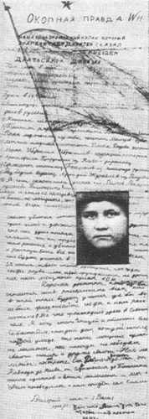
«Война - это слезы, невинная кровь, руины, горе. Война - это смерть. Наглая смерть. В аде Второй мировой войны погибли миллионы людей.
1941-1945
Дети –герои Великой Отечественной войны

Slide 3
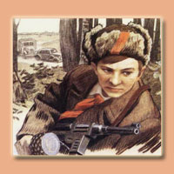
Валя Котик
29 октября 1943 года, будучи в дозоре, заметил карателей, собиравшихся устроить облаву на отряд. Убив офицера, он поднял тревогу; благодаря его действиям, партизаны успели дать отпор врагу.
Герой Советского Союза
(Посмертно).
Орден
Отечественной войны I степени

Slide 4
Лара Михеенко
Орден
Отечественной войны 1 степени
(Посмертно).
В августе 1943 года партизанский отряд, в котором состояла Лара, принимал активное участие в «рельсовой войне». Благодаря участию Лары удалось вывести из строя не только мост, но и проходивший по нему эшелон противника

Slide 5
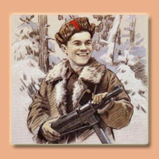
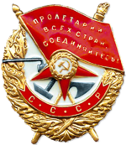
Саша Бородулин
Орден Красного Знамени
День за днем вел он разведку. Не раз отправлялся на самые опасные задания. Немало уничтоженных машин и солдат было на его счету. За выполнение опасных заданий, за проявленное мужество, находчивость и смелость Саша Бородулин зимой 1941 года был награжден орденом Красного Знамени.

Slide 6
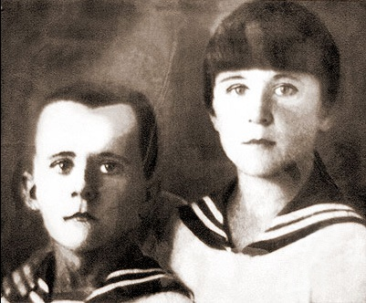
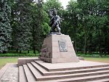
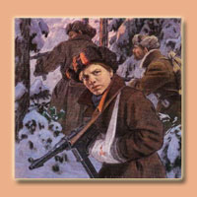
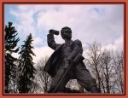
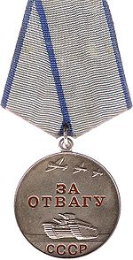
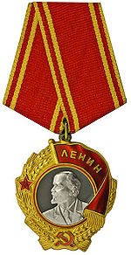
Марат Казей
Деревню окружила цепь немцев. Марат, отстреливаясь, залег в ложбинке. Он был тяжело ранен. Происходило это на глазах практически у всей деревни. Пока были патроны, держал оборону, а когда магазин опустел, взял одну из висевших на поясе гранат и бросил во врагов. А второй гранатой, когда они подошли совсем близко, подорвал себя вместе с ними.
Герой Советского Союза (Посмертно).
Медаль «За отвагу»
Орден Ленина

Slide 7
Леня Голиков
13 августа 1942 года, возвращаясь из разведки, неподалёку от деревни Варницы гранатой подорвал легковую машину, в которой находился немецкий генерал-майор В штаб бригады разведчик доставил портфель с документами. В их числе были чертежи и описание новых образцов немецких мин, и другие важные бумаги военного характера.
Герой Советского Союза (Посмертно).

Slide 8
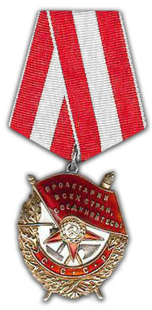
Воло́дя Дуби́нин
Орден Красного Знамени
(Посмертно).
Володя Дубинин был одним из членов партизанского отряда, воевавшего вблизи Керчи. Вместе со взрослыми в отряде, юные разведчики доставляли ценные сведения о расположении частей врага и о численности немецких войск .

Slide 9
Зи́на Портно́ва
Орден Ленина
Герой Советского Союза
(Посмертно).
Участвовала в распространении листовок среди населения и диверсиях против захватчиков. Работая в столовой курсов переподготовки немецких офицеров, по указанию подполья отравила пищу (погибло более ста офицеров). Во время разбирательств, желая доказать немцам свою непричастность, попробовала отравленный суп. Чудом осталась жива.

Slide 10
Никто не забыт
И ничто не забыто…

